Slide 1


Slide 2


গণিত ক্লাসে সবাইকে স্বাগত

Slide 3
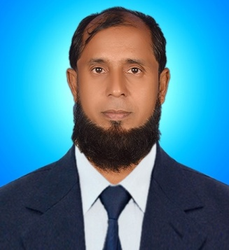


পাঠ পরিচিতি
মোহাম্মদ মনিরুজ্জামান
প্রধান শিক্ষক
রাজারচর মোল্যাকান্দি সরকারি প্রাথমিক বিদ্যালয়
শিবচর,মাদারীপুর
মোবাইল:01721242319
Email: mztutul2006@gmail.com
শ্রেণি- পঞ্চম
বিষয়- প্রাথমিক গণিত
পাঠঃ- শতকরা
সময়- ৫০ মিনিট।

Slide 4


আমরা গত ক্লাসে কী শিখেছি?
ম্যাম, শতকরা সংক্রান্ত সমস্যার সমাধান করেছি।

Slide 5
আজ আমরা শিখব-
শতকরা সংক্রান্ত সমস্যা ও সমাধান-২

Slide 6
শিখনফল
৩.৬.৪ দৈনন্দিন জীবনে জনসংখ্যা, লাভ-ক্ষতি ও মুনাফা সংক্রান্ত সমস্যার সমাধানে শতকরা ব্যবহার করতে পারবে।

Slide 7
চলো নিচের সমস্যাটি সমাধান করি-
দুইটি শহরের জনসংখ্যা যথাক্রমে ৪৫৬৮০ জন ও 52520 জন। একটি শুমারিতে দেখা গেল ওই দুইটি শহরে সাক্ষর মানুষের সংখ্যা যথাক্রমে ৩৪২৬০ জন এবং ৩৬৭৬৪ জন। শতকরা হিসেবে কোন শহরে সাক্ষর মানুষের সংখ্যা বেশি?
এখানে দেখা যাচ্ছে দ্বিতীয় শহরে সাক্ষর মানুষের সংখ্যা বেশি
সংখ্যায় বেশি হলেও শতকরা হিসেবে সাক্ষর মানুষের সংখ্যা কি বেশি হবে?
চলো, হিসাবটি করে দেখি।

Slide 8

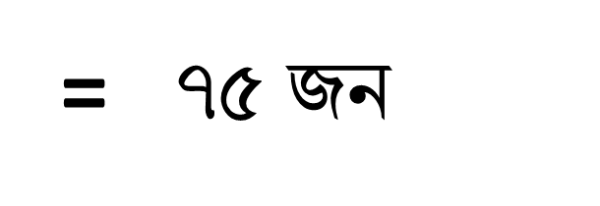

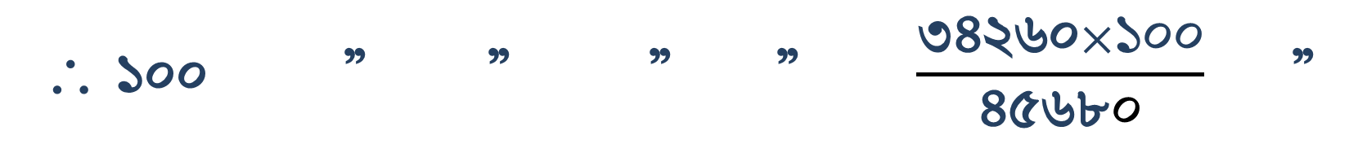
প্রথম শহরের হিসাব-
৪৫৬৮০ জনের মধ্যে সাক্ষর মানুষ ৩৪২৬০ জন
১ ” ” ” ” $\frac{\text{৩৪২৬০}}{\text{৪৫৬৮}০}$ ”
∴ ১০০ ” ” ” ” $\frac{\text{৩৪২৬০}×১০০}{\text{৪৫৬৮}০}$ ”
= $৭৫ জন$
অর্থাৎ $৭৫\% সাক্ষর মানুষ রয়েছে।$

Slide 9

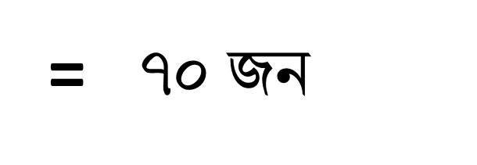

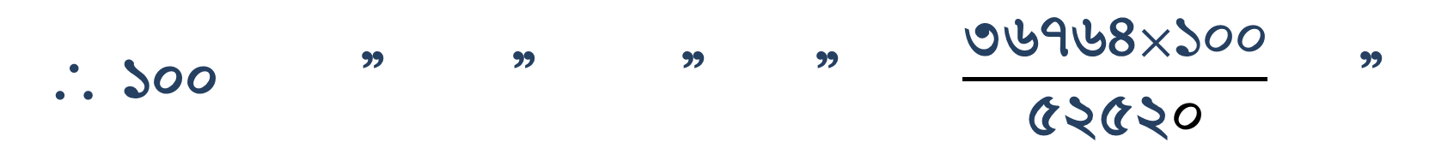
দ্বিতীয় শহরের হিসাব-
52520 জনের মধ্যে সাক্ষর মানুষ ৩৬৭৬৪ জন
১ ” ” ” ” $\frac{\text{৩৬৭৬৪}}{\text{5252}০}$ ”
∴ ১০০ ” ” ” ” $\frac{\text{৩৬৭৬৪}×১০০}{\text{5252}০}$ ”
= $৭০ জন$
অর্থাৎ $৭০\% সাক্ষর মানুষ রয়েছে।$
তাহলে দেখা যাচ্ছে শতকরা হিসেবে প্রথম শহরটিতে বেশি সংখ্যক স্বাক্ষর মানুষ রয়েছে$।$

Slide 10
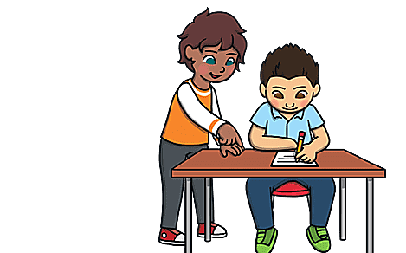
জোড়ায় কাজ
জোড়ায় আলোচনা করে নিচের সমস্যাটি সমাধান কর-
একটি ট্রেনে ৫৬০ জন যাত্রীর মধ্যে ৪২০ জন পুরুষ যাত্রী। পুরুষ যাত্রী শতকরা কত?

Slide 11

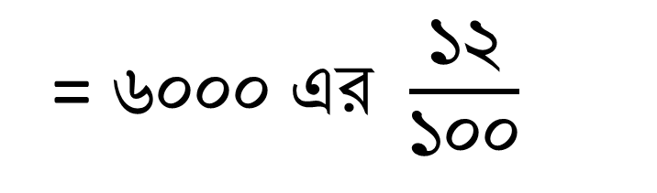
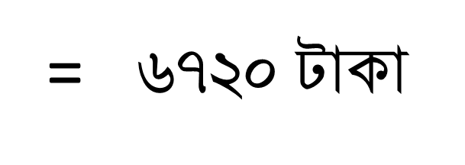
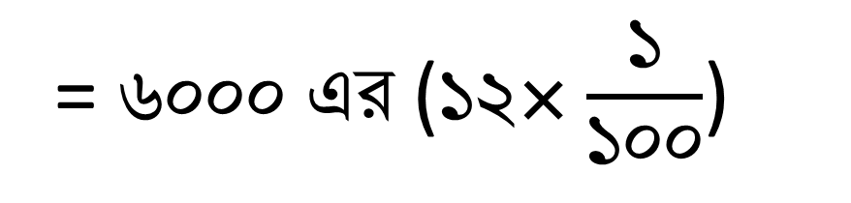

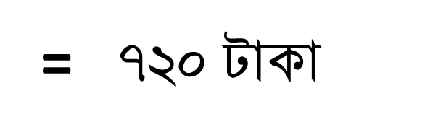
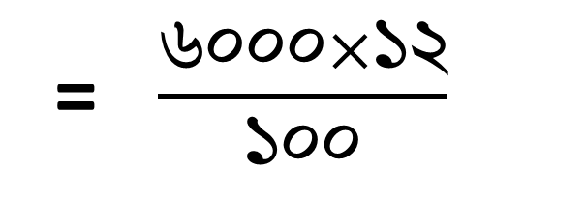

একটি ব্যাংক থেকে ১২% মুনাফায় ৬০০০ টাকা ঋণ নিলে ১ বছর পর মোট কত টাকা পরিশোধ করতে হবে?
৬০০০ টাকায় ১২% মুনাফায় ১ বছরে মুনাফা হবে-
= ৬০০০ এর (১২× $\frac{১}{১০০}$)
= ৬০০০ এর $\frac{১২}{১০০}$
৬০০০ এর ১২%
$$৬০$$
= $\frac{৬০০০×১২}{১০০}$
= $৭২০ টাকা$
$$১$$
∴ ১ বছর পর মোট পরিশোধ করতে হবে= $\left(৬০০০+৭২০\right)টাকা$
= ৬৭২০$টাকা$

Slide 12
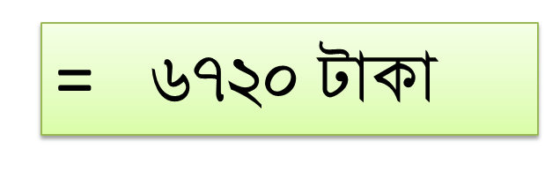

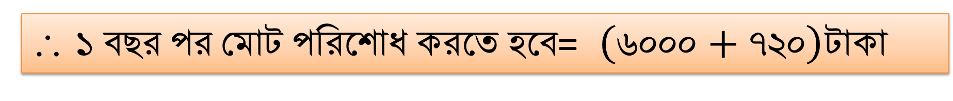
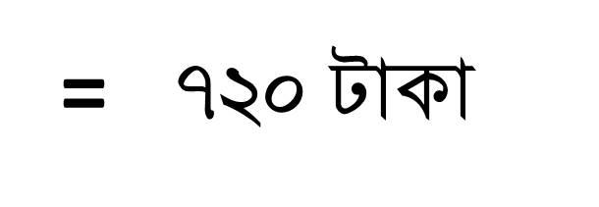


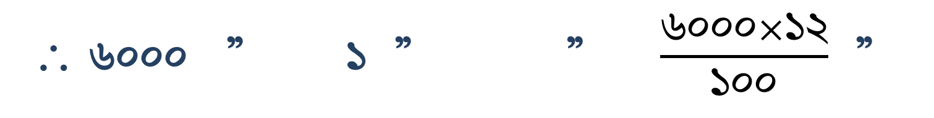
সমস্যাটি আমরা ঐকিক নিয়মে সমাধান করি-
১০০ টাকায় ১ বছরে মুনাফা ১২ টাকা
১ ” ১ ” ” $\frac{ ১২}{১০০}$ ”
$$৬০$$
∴ ৬০০০ ” ১ ” ” $\frac{৬০০০×১২}{১০০}$ ”
$$১$$
= $৭২০ টাকা$
∴ ১ বছর পর মোট পরিশোধ করতে হবে= $\left(৬০০০+৭২০\right)টাকা$
= ৬৭২০$টাকা$

Slide 13
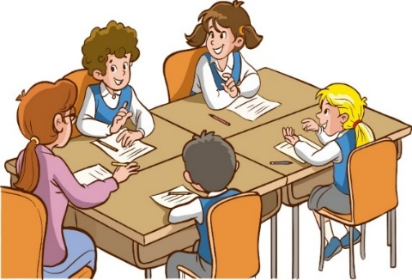
দলীয় কাজ
দলে আলোচনা করে নিচের সমস্যাটি সমাধান কর-
একটি বিদ্যালয়ে ৩৫০ জন শিক্ষার্থীর মধ্যে ৫২% ছাত্র। ঐ বিদ্যালয়ে ছাত্রী সংখ্যা কত?

Slide 14
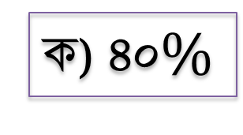
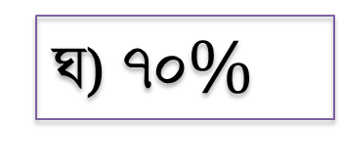
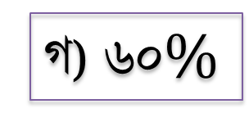

মূল্যায়ন
নিচের প্রশ্নগুলোর সঠিক উত্তরে টিক চিহ্ন দাও-
১। ৮০ টাকার ৭০% = কত?
সঠিক উত্তর
ঘ) ৫৬ টাকা
আবার চেষ্টা কর
ক) ৫০ টাকা
খ) ৫২ টাকা
গ) ৫৪ টাকা
২। $২৫০ টি ফলের মধ্যে ১৫০ টি আপেল হলে আপেল শতকরা কতটি?$
খ) $৫০\%$
ঘ) $৭০\%$
সঠিক উত্তর
ক) $৪০\%$
গ) $৬০\%$
আবার চেষ্টা কর

Slide 15




